Slide 1
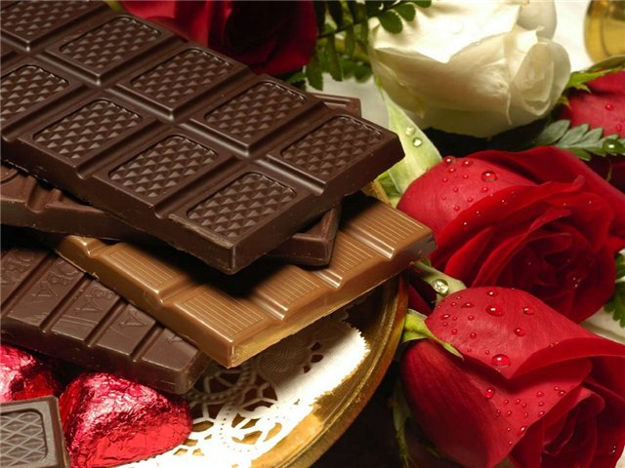
Проект
Тема: «Шоколад – польза или вред».

Slide 2
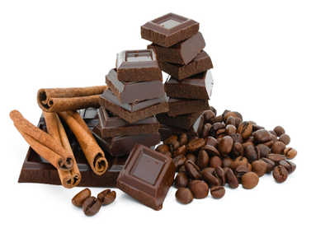
Цель:
поиск аргументов, которые доказывают пользу и вред шоколада

Slide 3
Гипотеза:
возможно, шоколад вовсе и невреден, а даже полезен.

Slide 4
Задачи:
-найти и изучить материал об истории этого лакомства;
- выяснить полезные и вредные свойства шоколада;
-дать рекомендации, как любителям, так и противникам шоколада.

Slide 5
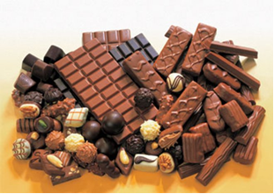
Методы и способы решения проблемы:
- чтение и изучение познавательной литературы о свойствах шоколада;
- рассматривание фотографий и иллюстраций;
- использование интернета.

Slide 6
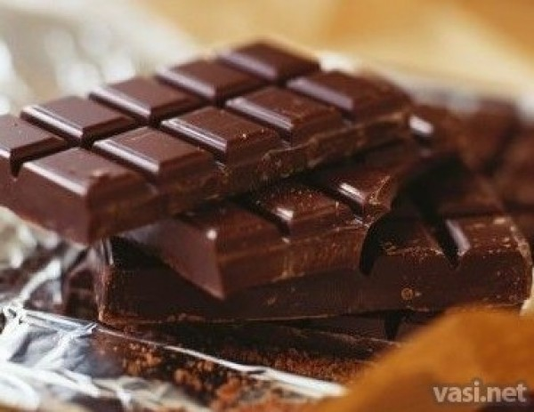
Дома мне часто говорят: «Не ешь шоколад, испортишь зубы» Но почему? Ведь это любимое лакомство детей и взрослых. Откусывая кусочек шоколада я испытываю чувства удовольствия и наслаждения. Поэтому, мне захотелось выяснить когда люди придумали шоколад, портятся ли от него зубы и почему его нельзя много есть? И вообще, насколько вреден шоколад?

Slide 7
Что я об этом знаю?
Только то, что шоколад сладкий и вкусный.

Slide 8
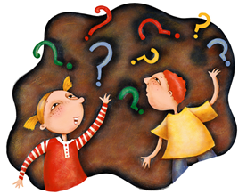
Тогда я обратился за помощью к маме. И вот что мы узнали.

Slide 9
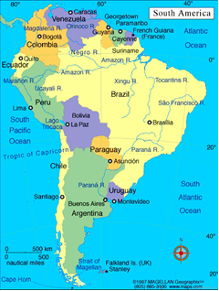
Родиной шоколада, как и дерева какао является Центральная и Южная Америка

Slide 10
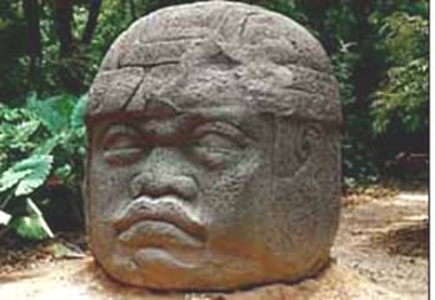
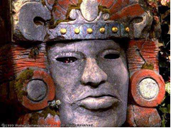
Плоды какао были известны еще американским индейцам – ольмекам, которые жили за тысячу лет до нашей эры.

Slide 11
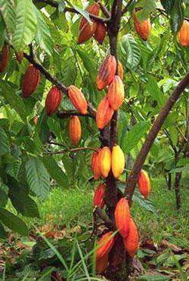
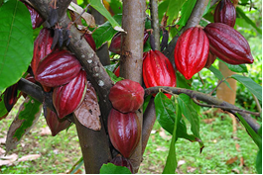
Плод дерева какао растет на стволе. Он выглядит как маленькая дыня, а внутри содержится до 40 зерен или бобов.

Slide 12
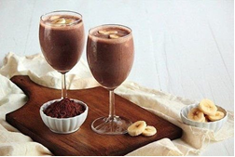
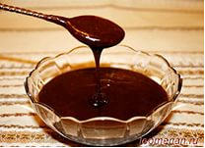
Сначала шоколад использовался только как напиток. С языка индейцев слово «шоколад» значит «горячая вода». Напиток был вязкий и горький.

Slide 13
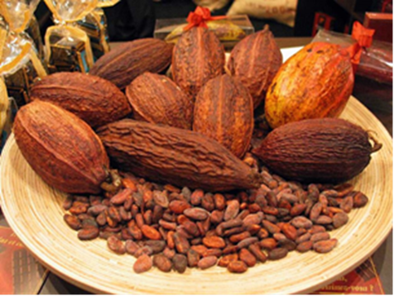
Шоколад был доступен только очень богатым: производство было сложным, а ингредиенты – очень дорогими. Плоды какао использовались в качестве денег.

Slide 14
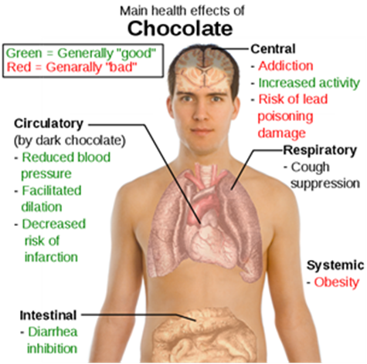
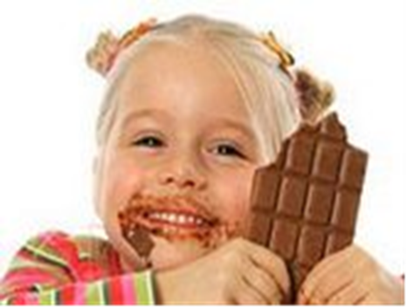
Мнение сторонников шоколада.
Польза шоколада заключается в том, что он улучшает настроение, вызывает прилив сил; стимулирует память и мозговую деятельность; повышает внимание; используется как средство для профилактики простуды; укрепляет иммунитет и сердце, улучшает кровообращение; нормализует кровяное давление; препятствует образованию зубного камня; горький шоколад сжигает жир. Если есть шоколад 3 раза в месяц, то жизнь продлевается на 1 год.

Slide 15
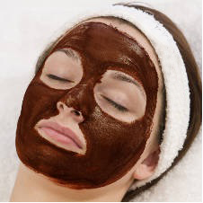
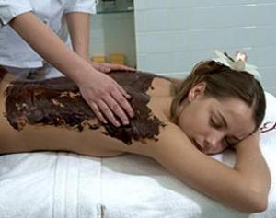
Шоколад – это не только продукт питания, он используется для массажа, масок, ванн и даже для обертывания.

Slide 16
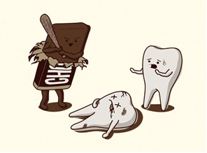
Мнение противников шоколада
Такие составляющие шоколада как, кофеин и сахар вызывают зависимость от него. Если есть его слишком много повышается риск развития сердечных заболеваний и ожирения, так же он может способствовать появлению прыщей, вызвать боли в животе, изжогу.

Slide 17
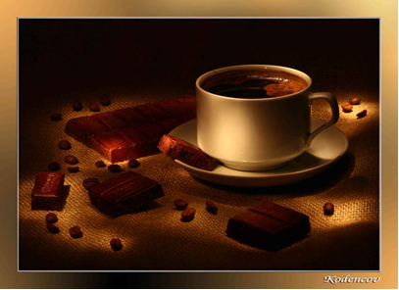
Рекомендации любителям шоколада:
любите этот невероятно вкусный и полезный продукт, но помните, что все хорошо в меру.

Slide 18
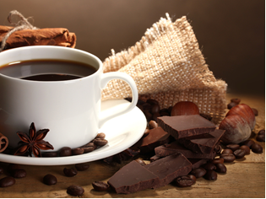
Рекомендации противникам шоколада:
попробуйте подружиться с этим
замечательным лакомством, и вы откроете для себя истинное удовольствие!

Slide 19
Вывод:
бесспорно, шоколад не только вкусный, но и полезный! Но как и любой другой продукт, может быть вредным, если:
во-первых, поедать его в больших количествах;
во-вторых, есть ненастоящий темный шоколад, а его подделки.

Slide 20
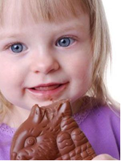
Придумал кто его – тому спасибо!
Он выглядит и аппетитно и красиво,
И пахнет ароматнее всего –
Вкуснее нет на свете ничего!

Slide 21
Спасибо за внимание

